Slide 1
Использование изобразительно - выразительных средств в рассказе В.Г. Распутина «На реке Ангаре»
Учитель русского языка и литературы
МКОУ Аносовская СОШ
Поцелуева Ирина Григорьевна

Slide 2
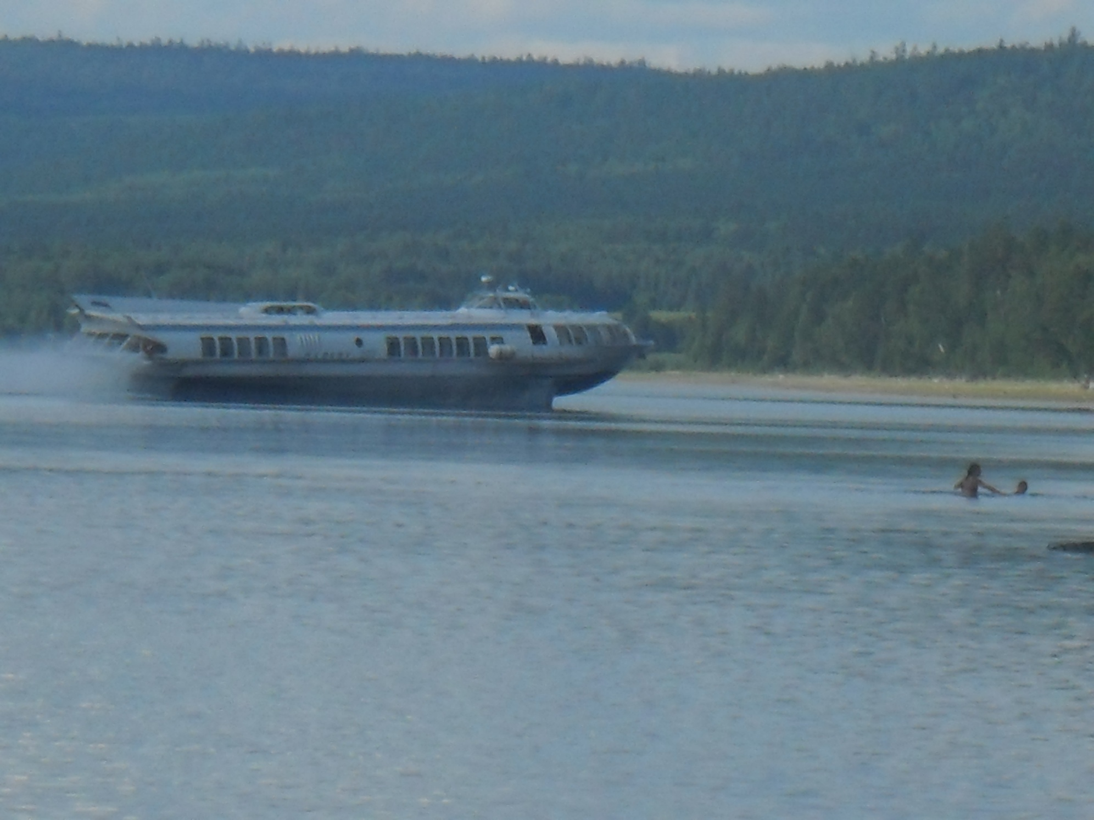

Slide 3
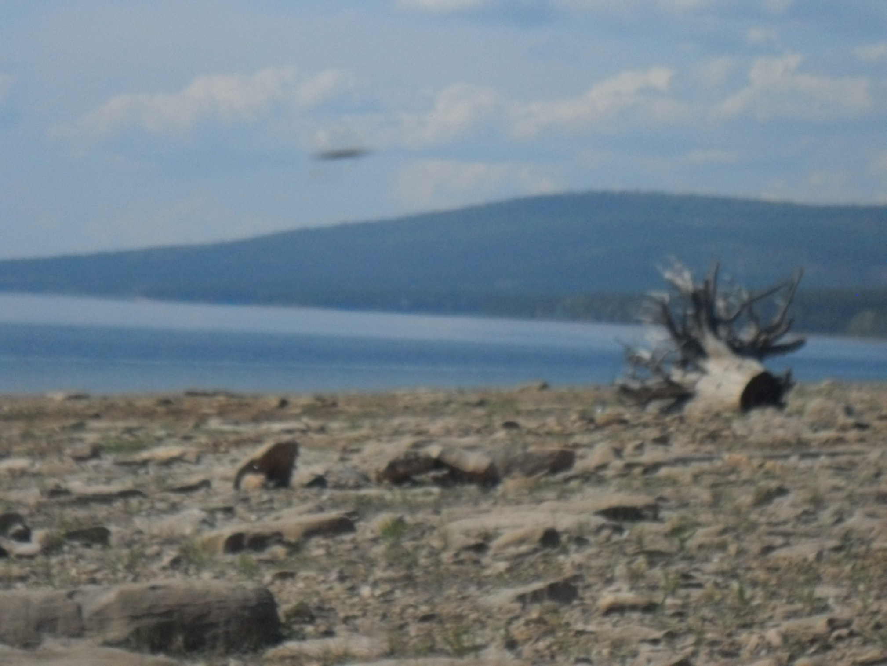

Slide 4
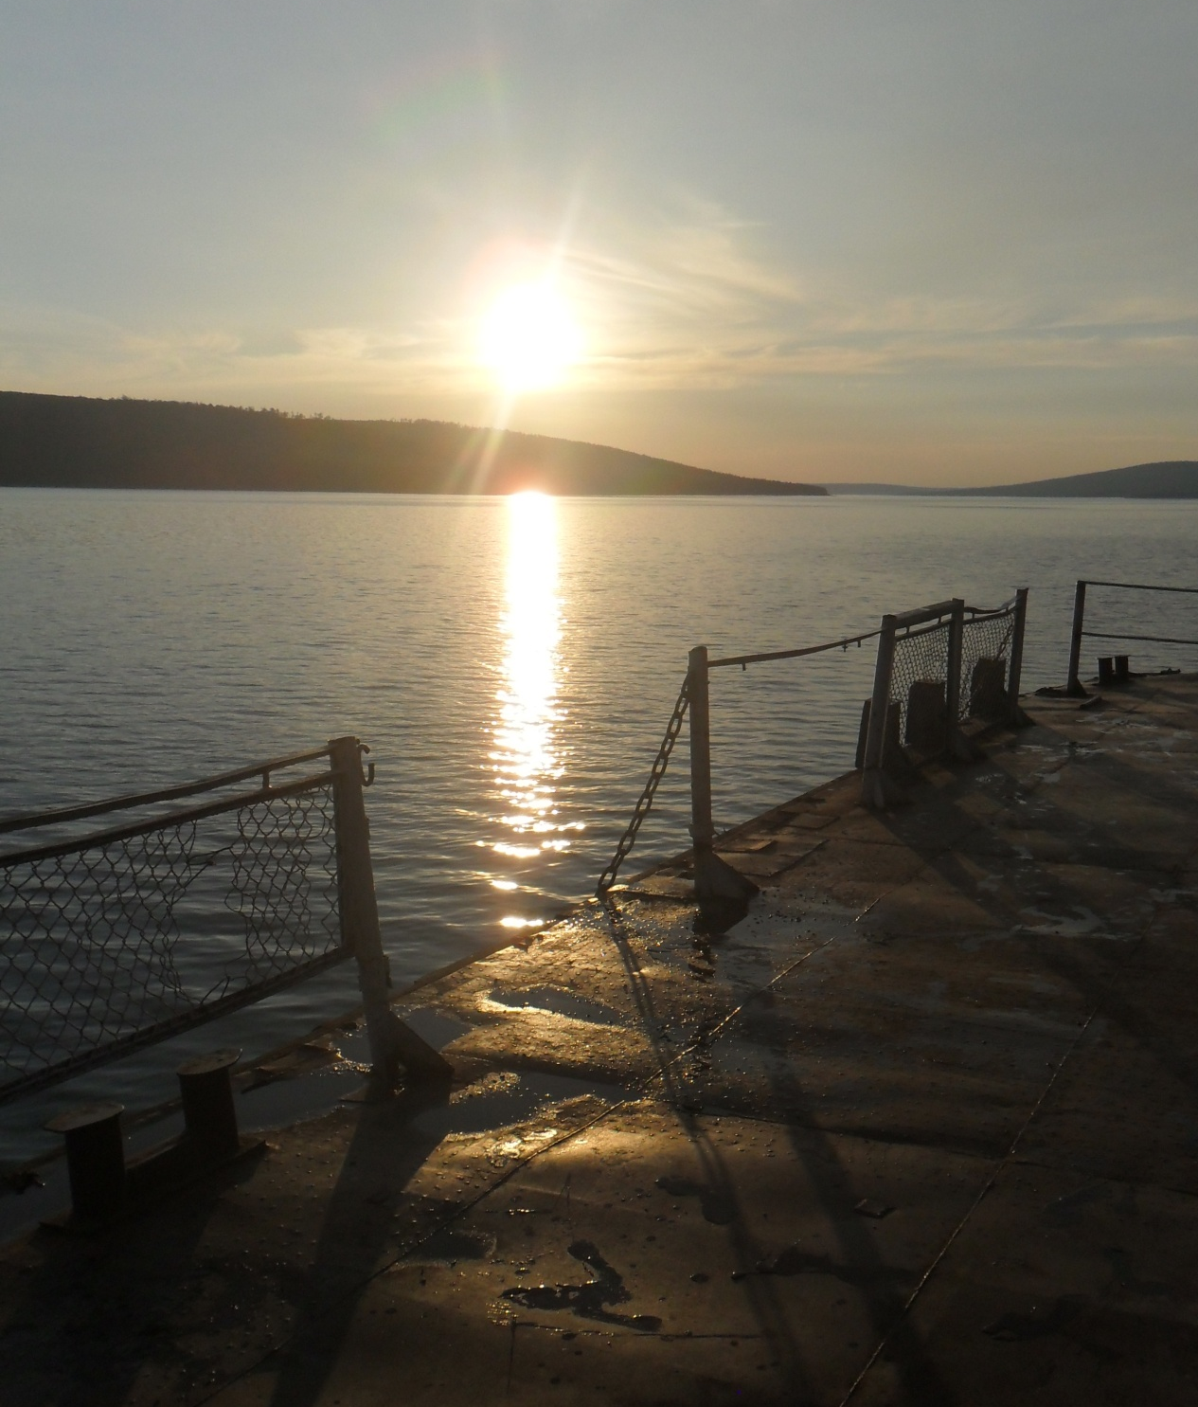

Slide 5
Использование изобразительно – выразительных средств в рассказе В.Г. Распутина « На реке Ангаре».

Slide 7
Что такое тропы?
Тропы (спец.) - слово или оборот речи
в переносном , иносказательном смысле.

Slide 8
Эпитеты – это красочные определения, выраженные именами прилагательными.
Олицетворение - наделение неживых предметов человеческими чувствами, мыслями, поступками, речью.
Сравнение – это сопоставление одного предмета с другим, придающее описанию особую наглядность, изобразительность.

Slide 9
Изобразительно – выразительные средства придают особую яркость художественной речи

Slide 10
Спасибо за урок!

